Slide 1

Анализ процессов

Slide 2
Предпосылки анализа процессов
При создании эффективной системы алгоритмического обеспечения привело к необходимости перехода к децентрализованным системам управления, в которой различные частные задачи можно было бы решать с определенной степенью автономности локальными средствами автоматизированного или автоматического управления. В 90-е годы данную идею удалось реализовать благодаря появлению персональных компьютеров и широкому использованию промышленных контроллеров. Однако любая децентрализация управления может сохранять эффективность лишь в определенных пределах. Основополагающие принципы системного подхода требовали нового витка на обратном пути к централизации управления. В результате этого во второй половине 90-х годов возникли новые стандарты автоматизированного управления предприятиями (IRP ERP, ERP-II, MRP-II, EAM и др.)

Slide 3
Предпосылки анализа процессов
Разработка соответствующих алгоритмов управления привела к созданию концепции MMI (man-machine interface), с некоторой долей условности разделяющуюся на технологии SCADA (Supervisory Control And Data Acquisition) и DCS (Distributed Control System). Одновременно формировались разнообразные решения по построению системы оперативного управления для стандарта MES (Manufacturing Execution Systems). Представленные стратегические изменения в принципах автоматизированного управления предприятиями вели к соответствующим изменениям в структуре алгоритмов управления. При этом, если содержательная часть алгоритмов управления оставалось, в достаточной степени, неизменной (последовательная коррекция режимов на основе результатов оперативного мониторинга), то их оптимизационная компонента претерпела существенные изменения и вылилась в целый ряд новых разработок, объединенных общей методологией APC (advanced process control).

Slide 4
Предпосылки анализа процессов
Примерно в это же время в сфере автоматизации финансовых и бизнес приложений возник целый ряд новых решений, объединивший перспективные идеи в области компьютерной математики, систем хранения, представления и визуализации данных в рамках общего направления — аналитических информационных технологий (АИТ).

Slide 5
Анализ процессов
Интеллектуальный анализ процессов - это мост между интеллектуальным анализом данных и моделированием / анализом процессов. Интеллектуальный анализ процессов и интеллектуальный анализ данных имеют много общего. Большинство методов интеллектуального анализа данных, таких как классификация, кластеризация и анализ последовательностей, также могут использоваться в интеллектуальном анализе процессов.
Методы интеллектуального анализа процессов включают три основных класса:
обнаружение процессов (автоматическое обнаружение модели процесса из журнала событий),
проверка соответствия (обнаружение отклонений путем сравнения модели процесса и соответствующего журнала событий),
организационного анализа (включая несколько методов, таких как как системы анализа, прогнозирования и рекомендаций социальных сетей).

Slide 6
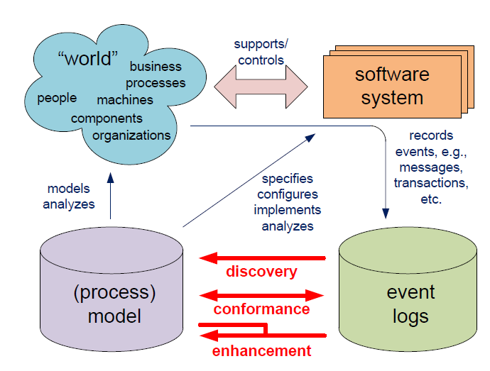
Приложение process mining

Slide 7
Анализ бизнес-процессов
Организационные мероприятия
Технические системы
Использует
Использует
Использует
Анализ бизнес-процессов
Использует
Анализ процессов
Метрики качества:
…
…
...
Создает
Валидирует
Оптимизирует

Slide 8
Анализ процессов
Методы интеллектуального анализа процессов часто работают с журналами событий в качестве входных данных. Каждые данные события, которые можно использовать, должны иметь как минимум три свойства:
данные должны иметь временные метки;
должны присутствовать метки действий;
должен быть указан идентификатор случая для каждой записи (идентификатор случая - это идентификатор каждого экземпляра процесса).

Slide 9
Меры качества в анализе данных
Пригодность: этот критерий показывает, насколько обнаруженная модель процесса соответствует журналу событий. Распространенный способ вычисления пригодности - это воспроизведение всех трассировок в модели процесса и подсчет количества случаев, когда трассировка не может быть воспроизведена в модели процесса. Модель процесса, которая слишком приспособлена, может страдать от проблемы переобучения.
Простота: чем более проста открытая модель, тем она востребованнее. Различные способы вычисления простоты основаны на количестве действий и отношений.
Точность: модель является точной, если не допускает слишком большого количества ненаблюдаемого поведения в журналах событий.
Обобщение: этот критерий используется, чтобы избежать проблемы переобучения. Модель должна иметь минимальное обобщение и не ограничиваться поведением, наблюдаемым в журналах, т.к. должно учитываться, что журналы событий могут быть неполными.

Slide 10
Обнаружение процессов
Первый основной тип и одна из самых сложных задач интеллектуального анализа процессов - это обнаружение процессов. Метод обнаружения процессов принимает журнал событий информационной системы в качестве входных данных и генерирует модель без использования какой-либо априорной информации. Обнаружение процесса можно исследовать с различных точек зрения, например, с точки зрения потока управления, с точки зрения организации работ, с точки зрения сценария и с точки зрения временных характеристик.
В качестве результата работы алгоритмов извлечения можно получить модель процесса в одном из формализмов: сеть Петри, сеть потоков работ (WF-сеть), сеть BPMN, эвристическая сеть и другие.

Slide 11
Алгоритмы process mining
Алгоритм Alpha один из простейших и практичных подходов к обнаружению, который создает сеть Петри, объясняющую поведение процесса, записанное в журналах событий. Идея алгоритма используется во многих алгоритмах интеллектуального анализа процессов. Алгоритм сканирует журнал событий на предмет определенных закономерностей. Например, если в журналах событий за действием a всегда следует b, но за b никогда не следует a, то предполагается, что существует причинная зависимость между a и b. В алгоритме есть четыре отношения:
Прямая последовательность: a> b, если в каком-то случае за a сразу следует b,
Причинность: a> b, если a > b, а не b > a,
Параллельность а || b, если a > b и b > a,
Выбор: a # b, если не a > b и не b > a

Slide 12
Алгоритмы process mining
Журналы событий нужно сканировать для извлечения этих отношений. Результат можно представить в виде матрицы, как показано на рисунке:
 | a | b | c | d | e
a | # | -> | -> | -> | #
b | <- | # | # | || | ->
c | <- | # | # | # | ->
d | <- | || | # | # | ->
e | # | <- | <- | <- | #

Slide 13
Алгоритмы process mining
Алгоритм теории регионов устанавливает связь между переходными системами и сетями Петри посредством так называемого сетевого синтеза. Основная идея теории регионов состоит в том, что модель на основе состояний, такая как система переходов, может быть преобразована в сеть Петри.
Существует два основных типа интеллектуального анализа процессов на основе регионов:
регионы на основе состояний,
регионы на основе языка.
При обнаружении процессов региона на основе состояний регион определяется как набор состояний, при котором все действия в системе перехода «согласовываются» с регионом. В зависимости от каждого региона все действия можно разделить на вход в регион, выход из региона и непересечение. После выделения областей на основе этих простых правил каждая минимальная область соответствует месту в модели сети Петри.

Slide 14
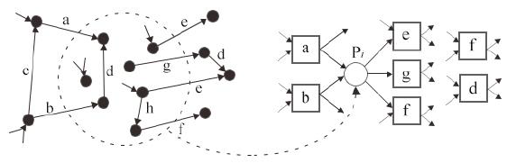
Алгоритмы process mining
В этом регионе действия a и b входят в регион, а действия e, g и f выходят из него. Кроме того, действия d и h не пересекают регион. Эта область может быть отображена в месте Pi, как показано на рисунке. Аналогичным образом извлекаются все регионы и для каждого из них создается соответствующее место.

Slide 15
Алгоритмы process mining
Второй основной тип анализа процессов на основе регионов - подход на основе языка. Подобно алгоритмам, основанным на состояниях, цель этого типа - определить места в сети Петри; однако в этих моделях в качестве входных данных используется некий определенный заранее определенный «язык» вместо системы переходов. Основная идея языковых подходов основана на том факте, что удаление места Pi не удаляет никакого поведения, но добавление места Pi может удалить некоторые возможные поведения в сети Петри.

Slide 16
Алгоритмы process mining
Алгоритмы эвристического анализа используют представление вероятностных сетей. Это граф, узлы которого являются действиями, а дуги - причинными зависимостями. Каждое действие имеет набор возможных привязок входа и набор возможных привязок выходов. При эвристическом майнинге учитываются частоты событий и их последовательность. Эвристический анализ направлен на удаление редких путей. Для этого сначала, аналогично матрице в alpha-алгоритме, вычисляется матрица зависимостей. Матрица зависимостей показывает частоту прямого следования связи в журналах событий.

Slide 17
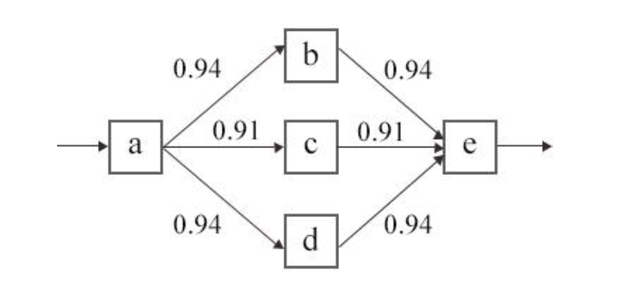
Алгоритмы process mining
График зависимостей показывает дуги, которые соответствуют определенным пороговым значениям. Главный недостаток такого подхода к представлению заключается в том, что он не может правильно показать логику маршрутизации бизнес-процесса. Например, на рисунке неясен точный тип связи между b, c и d. Однако он может показать основной поток процесса. После извлечения графа зависимостей его нужно преобразовать в случайные сети.

Slide 18
Алгоритмы process mining
Анализ эволюционных процессов - это подкатегория более крупной категории интеллектуального анализа процессов на основе поиска. Подобно другим приложениям эволюционных подходов в других областях, методы интеллектуального анализа эволюционных процессов используют итерационные процедуры, не являются детерминированными и имеют четыре основных этапа:
Инициализация: на этом этапе случайным образом генерируется начальная совокупность, включающая набор моделей отдельных процессов. Эти модели процессов создаются с использованием действий, которые существуют в журналах событий, однако они могут мало соответствовать наблюдаемому поведению в журналах событий из-за процедуры случайной генерации.

Slide 19
Алгоритмы process mining
Отбор: на этом этапе должны быть отобраны наиболее сгенерированные особи на основе функции приспособленности к мутации. Функция пригодности вычисляет качество обнаруженного процесса в соответствии с существующими журналами событий на основе критериев качества обнаружения процесса. Лучшие участники отбираются по наилучшей оценке пригодности.
Регенерация: после выбора лучших особей создается новое поколение особей с использованием двух операторов: кроссовера и мутации. Используя оператор кроссовера особи разделяются на дочерних представителей. Затем эти дочерние элементы модифицируются с помощью мутации для создания следующего поколения. Новое поколение будет рассматриваться как начальная популяция, и алгоритм будет повторяться до тех пор, пока не выполняется ограничение завершения.

Slide 20
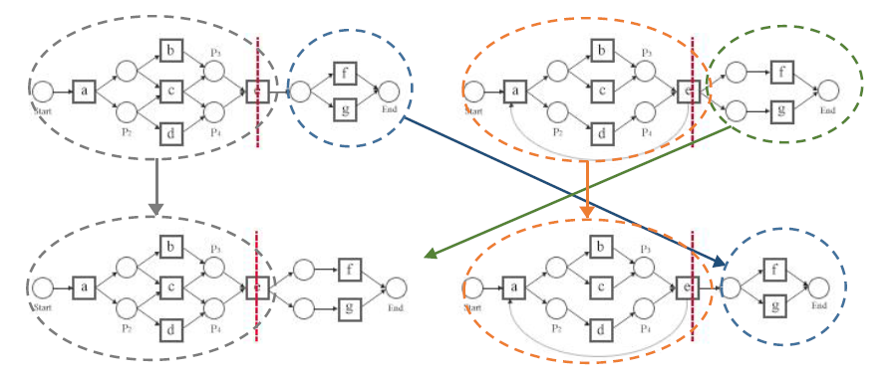
Алгоритмы process mining
Прекращение: алгоритм завершится, когда вновь созданные индивидуумы достигнут минимальной оценки пригодности. Будет обнаружена модель процесса.
Основным недостатком такого подхода к анализу процессов является их временная сложность и неопределенность.

Slide 21
Валидация (проверка соответствия)
Второй важный тип анализа процессов - это проверка соответствия. Проверка соответствия используется для систем обнаружения отклонений, прогнозирования, принятия решений и рекомендаций. При проверке соответствия журнал событий сравнивается с существующей соответствующей моделью процесса, и он показывает, что если модель процесса соответствует реальности, и наоборот.

Slide 22
Валидация (проверка соответствия)
Для расчета соответствия журнал событий последовательно исполняется моделью. Устанавливается начальная разметка модели (один маркер в начальной позиции). Алгоритм последовательно проходит каждую трассу журнала. Для каждого очередного события возможны два варианта: переход с соответствующим именем активен и может сработать или нет активного перехода с соответствующим именем. В первом случае переход срабатывает, разметка модели меняется, а алгоритм переходит к следующему событию журнала. Во втором случае в некоторых из позиций, необходимых для срабатывания соответствующего перехода модели, нет достаточного количества маркеров. В эту позицию добавляется искусственный маркер, который позволяет продолжить исполнение модели. Позиция помечается как содержащая соответствующее количество пропавших маркеров. Если при дальнейшем исполнении снова возникает подобная ситуация, количество пропавших маркеров в рассматриваемой позиции увеличивается.

Slide 23

Валидация (проверка соответствия)
Возможна также ситуация, что при достижении финальной разметки в сети остаются маркеры, которые не были потреблены в ходе исполнения. Позиции, в которых эти маркеры расположены, помечаются как содержащие лишние маркеры.
Для журнала событий L:
где mσ – количество пропавших маркеров, rσ – количество лишних маркеров, cσ – количество потребленных маркеров, pσ – количество произведенных маркеров, σ – конкретная трасса.

Slide 24
Источники и литература
https://elibrary.ru/item.asp?id=13078384&
http://www.raai.org/about/persons/laritchev/papers/text/Larichev_1981.pdf
Business Process Mining. Asef Pourmasoumi and Ebrahim Bagheri
Анализ данных и процессов: учеб. пособие / А. А. Барсегян, М. С. Куприянов, И. И. Холод, М. Д. Тесс, С. И. Елизаров. — 3-е изд., перераб. и доп. — СПб.: БХВ-Петербург, 2009
Business Process Mining: From Theory to Practice. Turner CJ, Tiwari A, Olaiya R, Xu Y
Data mining и big datа в бизнес-аналитике цифровой трансформации государственного и корпоративного управления. Тимофеев Александр Гурьевич, Лебединская Ольга Гурьевна
Process Mining: Overview and Opportunities WIL VAN DER AALST
Process Mining Manifesto

